Slide 2
Qu’est-ce qu’une sentinelle en prévention du suicide ?
Voir la vidéo

Slide 3
2. Un moment de réflexion…

Slide 4
Qu’est-ce que j’ai déjà fait pour prendre soin de moi ?
Qui sont mes personnes de confiance ? À qui puis-je me confier ?
Quels sont mes signaux d’alarme?
J’identifie la sentinelle de mon milieu, je sais que je peux lui parler :

Slide 5
3. Liens à découvrir

Slide 6
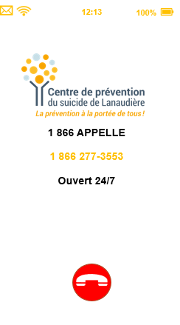
Où trouver de l’aide ?
Aide en prévention du suicide
Par texto au 535353
Par clavardage

Slide 7
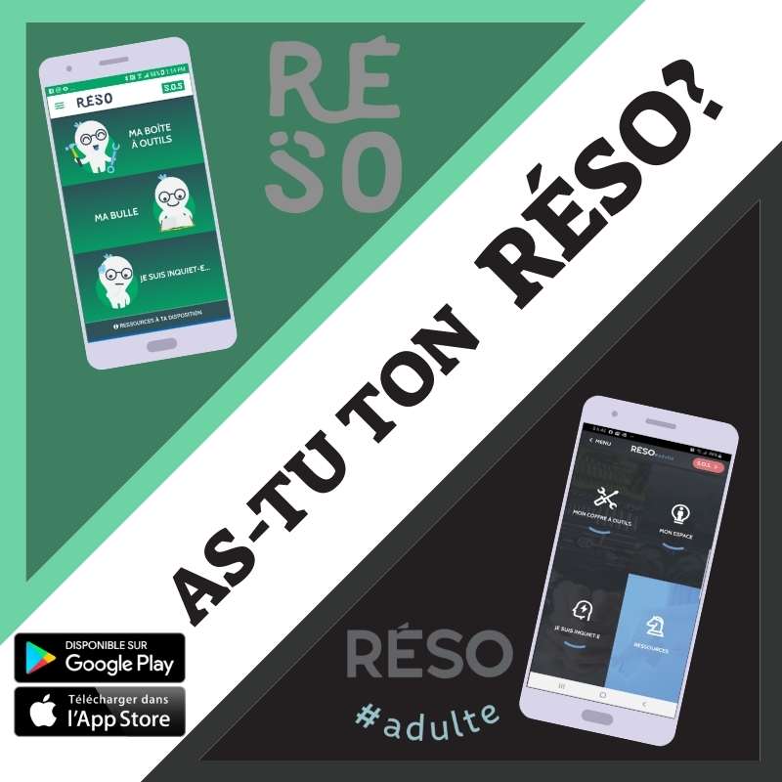
Où trouver de l’aide ?
L’application RÉSO
reso.cool
Jeunesse, j’écoute
par texto au 686868

Slide 8
Comment aider une personne avec des idées suicidaires ?
Passeport pour la vie
Suicide.ca
12:13
100%
1 866 APPELLE
1 866 277-3553
Ouvert 24/7

Slide 9
Des personnalités lanaudoises expliquent comment
elles prennent soin d’elles.
Voir la vidéo

Slide 10
Une chaîne de gars
Ensemble, on est forts
Voir la chaîne youtube

Slide 11
4. Affiche imprimable d’identification sentinelle

Slide 12
Je suis :
Fonction :
Passions :
Particularités :
Ce que je fais pour aller mieux :
Pour me joindre:

Slide 13
Porte 101, 2e étage
9h à 17h
Porte 109, 3e étage
Ma porte est toujours ouverte
Porte 200, 450 888-8888
Tu peux me faire confiance

Slide 14
Merci à chacun de vous de vous impliquer et de répondre présent pour la prévention du suicide!
1 866 APPELLE • 1 866 277-3553 • ouvert 24/7

